Slide 1
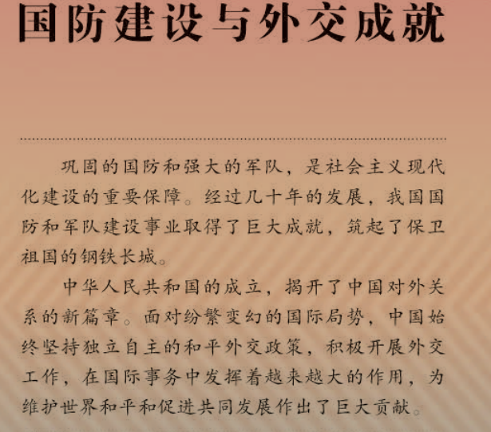
部编版初中历史八年级下册
经济发展为国防实力的提高提供了物质基础
国防的增强又为社会主义现代化建设提供重要保障。
中国在国际事务中发挥越来越大的作用，为维护世界和平和促进共同发展作出了巨大贡献。

Slide 2
部编版初中历史八年级下册
第五单元 国防建设与外交成就
第十五课 钢铁长城
南京求真中学 孙夏静

Slide 3
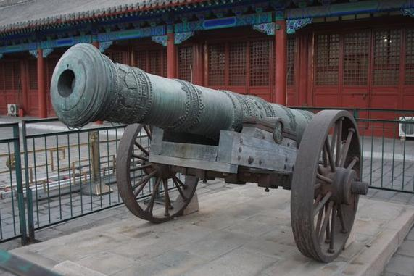
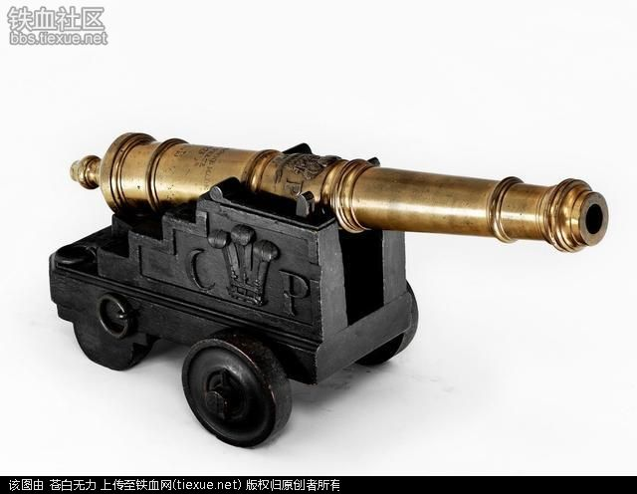
我们为什么要筑起钢铁长城？
我（军）放一炮后，须辗转移时，再放一炮，是技不熟也。
—林则徐致友人信
其国有大铳，能于两刻间连发40余次。
——萧令裕《英吉利记》
近代清朝红夷大炮
英吉利炮

Slide 4
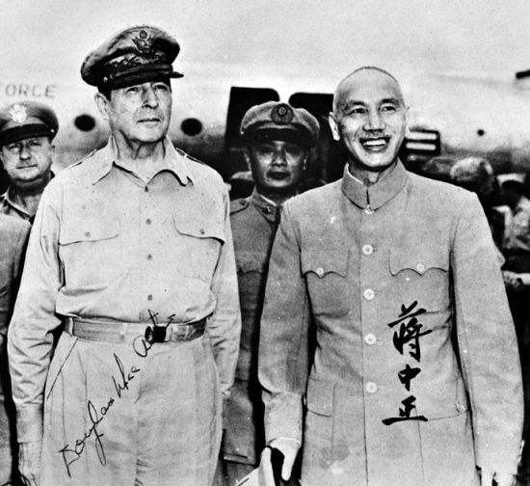
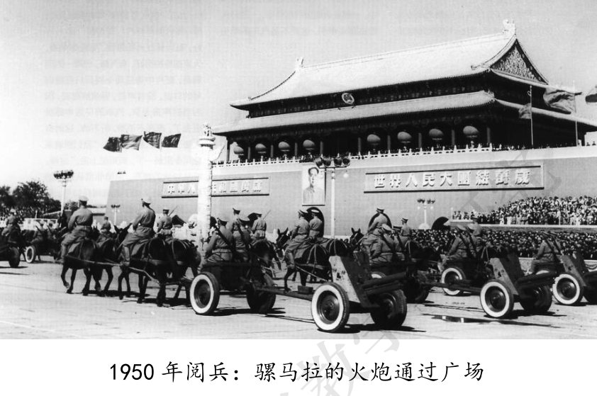
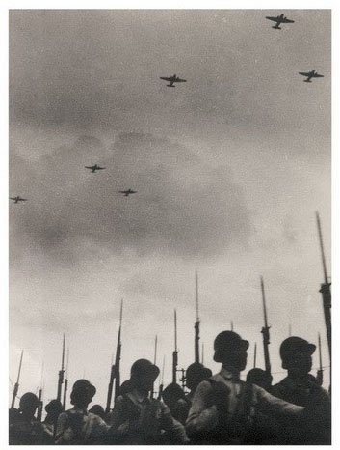
我们为什么要筑起钢铁长城？

Slide 5
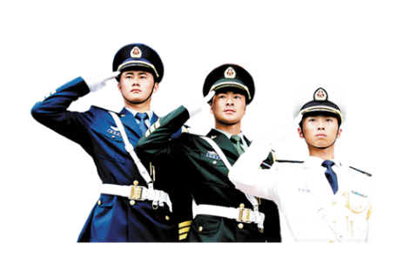

我们如何筑起钢铁长城？
钢铁长城
三大基石
陆军
海军
重要关口
导弹部队
空军

Slide 6
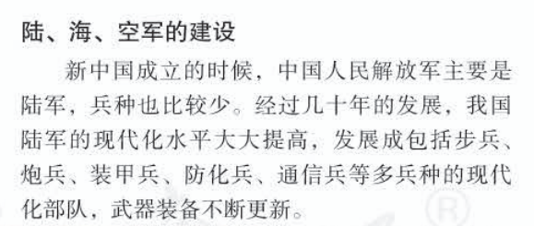
我们如何筑起钢铁长城？
南昌起义
1、1927年8月1日， 是中共独立领导武装斗争和建立人民军队的开始。
2、1928年，井冈山会师后，军队改编为中国工农 第四军。
红军
长征的胜利
3、1934年—1936年， 保存了红军的基干力量，使中国革命转危为安。
八路军
新四军
4、1937年，国共第二次合作，红军改编为 和 ，成为抗日战争的中流砥柱。
人民解放军
5、1946年，改称为 ，战胜了强大的国内外敌人，夺取了人民解放战争的胜利，为新中国的建立作出了巨大的贡献。

Slide 7
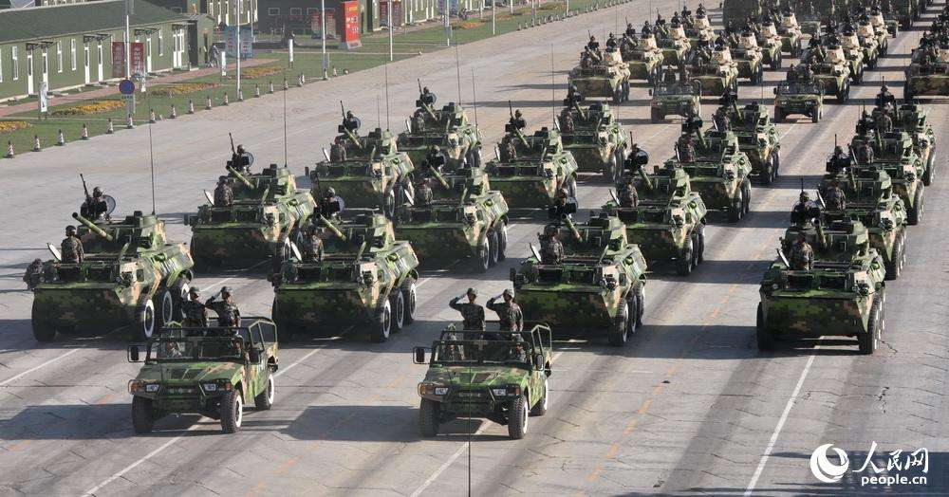
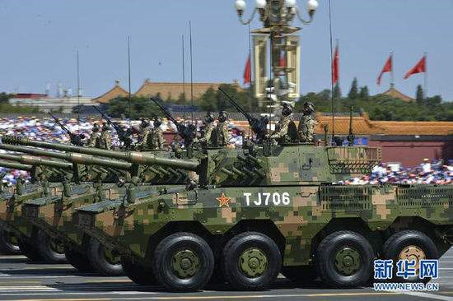
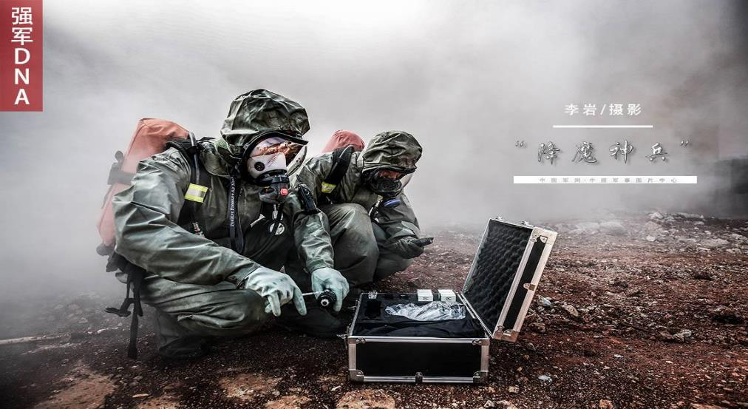
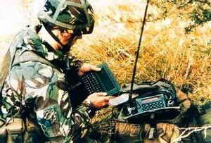
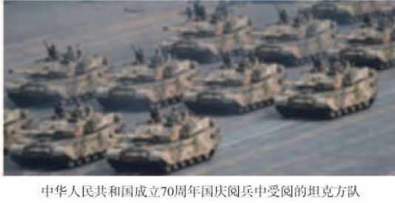
我们如何筑起钢铁长城？
炮兵
装甲兵
防化兵
通信兵

Slide 8
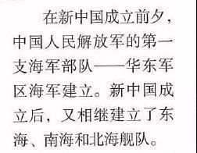
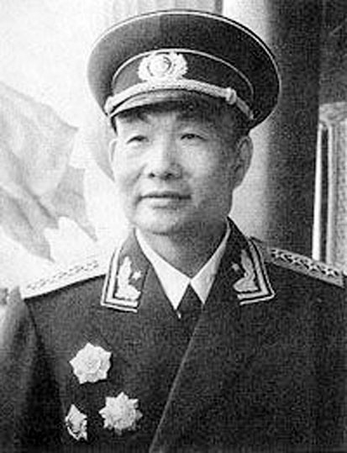
我们如何筑起钢铁长城？
①、
海军：
（1949年4月）
首任海军司令肖劲光

Slide 9
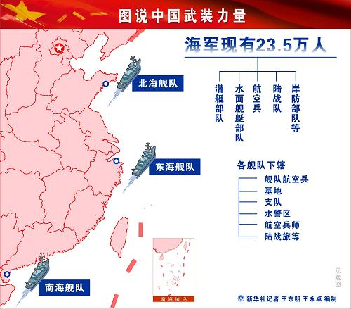
我们如何筑起钢铁长城？
①、
海军：
（1949年4月）
主要任务是守卫北京的海上门户。装备最强。
②、
主要方向是台湾海峡。
全部南中国海域，包括港澳两地的海域安全。

Slide 10
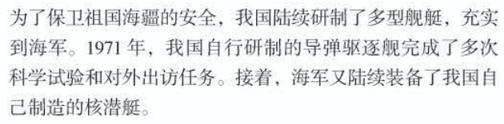
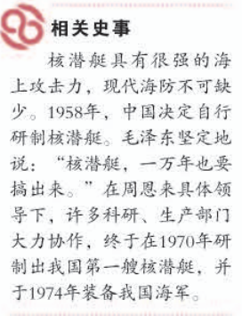
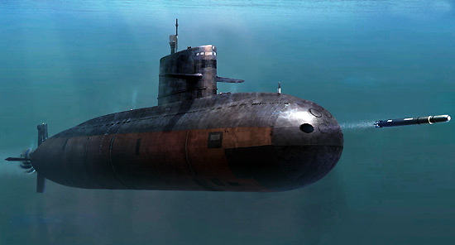
我们如何筑起钢铁长城？
海军：
③、
核潜艇
“文化大革命”时期

Slide 11
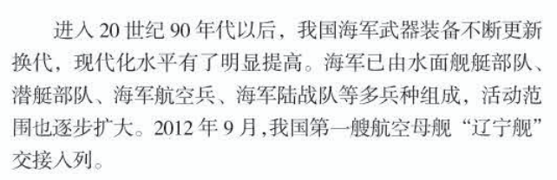
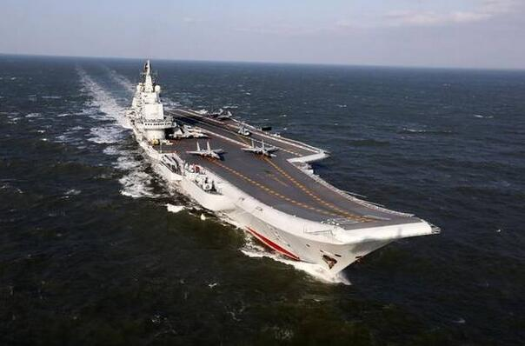
我们如何筑起钢铁长城？
海军：
④、
⑤、
（21世纪）
2019年12月17日，“山东舰”在海南三亚交付海军，这是中国第一艘真正意义上的国产航空母舰。

Slide 12
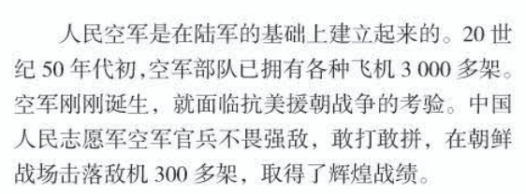
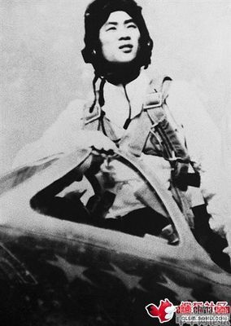
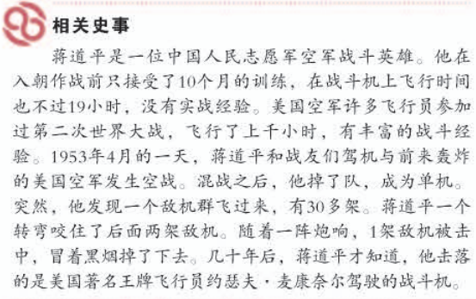
我们如何筑起钢铁长城？
（1949年11月11日）
空军：
蒋道平在涂有5颗星的战机里，这5颗星代表他击落过5架敌机

Slide 13
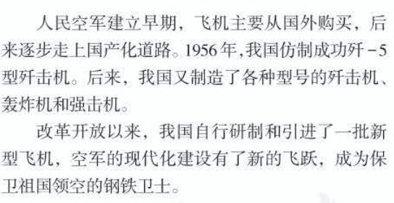
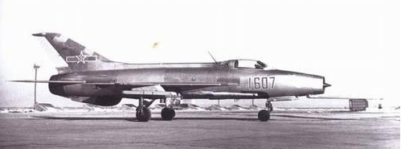
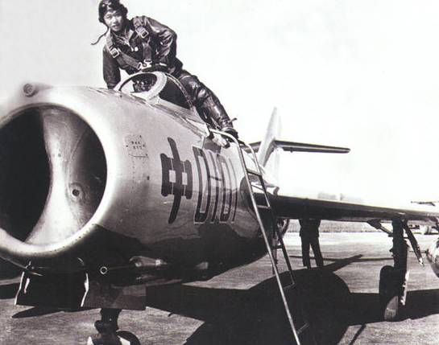
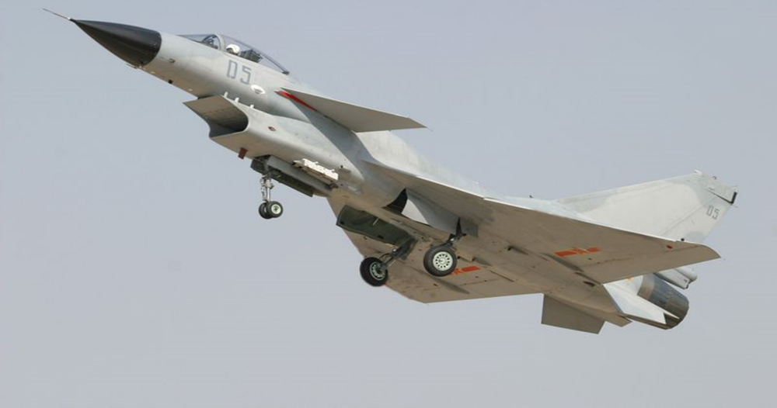
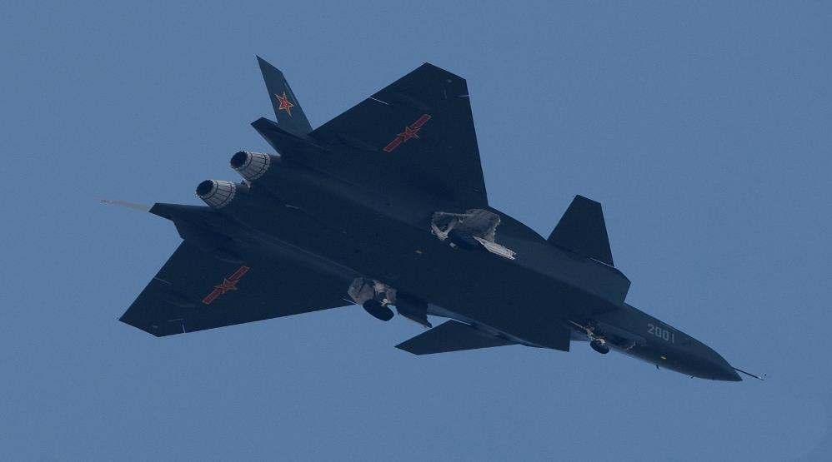
我们如何筑起钢铁长城？
空军：
第一个五年计划期间
沈阳飞机制造厂
苏联“米格—21”
歼—10
歼—20
歼—5喷气式飞机

Slide 14
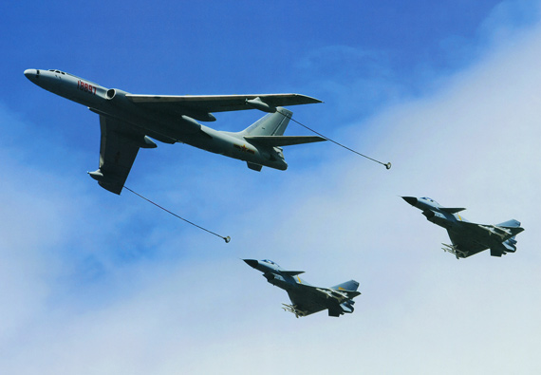
我们如何筑起钢铁长城？
空军：
空中加油机

Slide 15
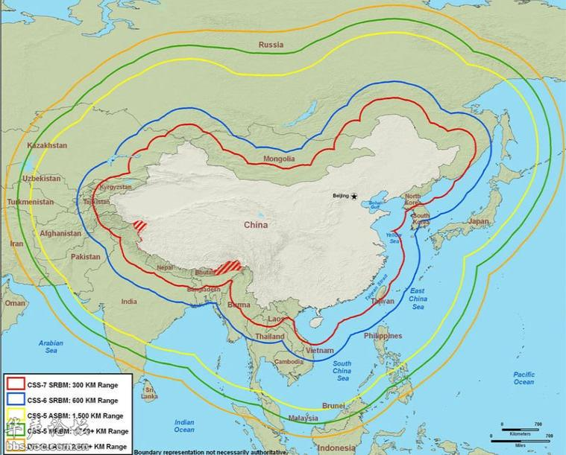
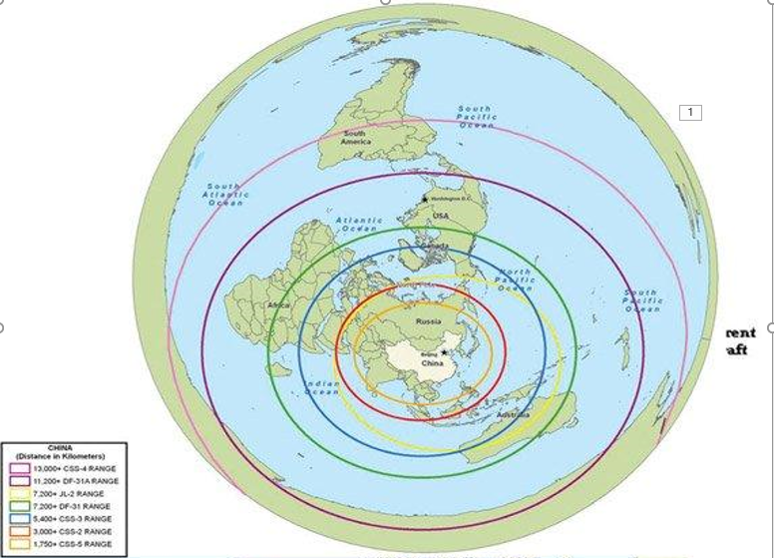
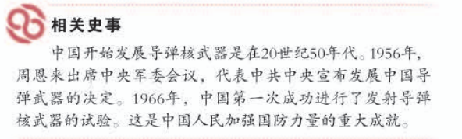
我们如何筑起钢铁长城？
导弹部队：
中国常规导弹覆盖范围
中国洲际导弹覆盖范围

Slide 16
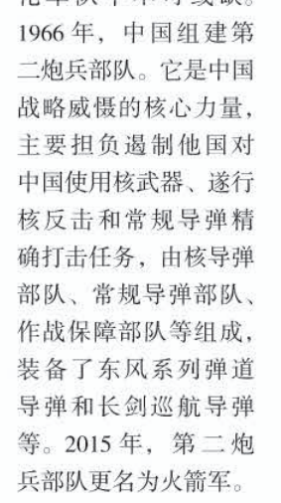
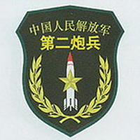
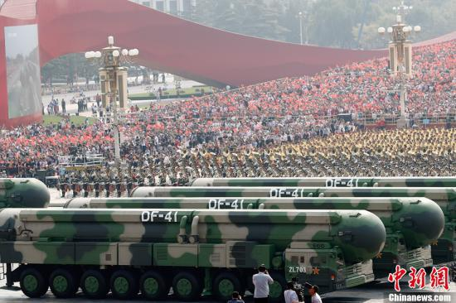
我们如何筑起钢铁长城？
导弹部队：
战略作用
主要职能

Slide 17
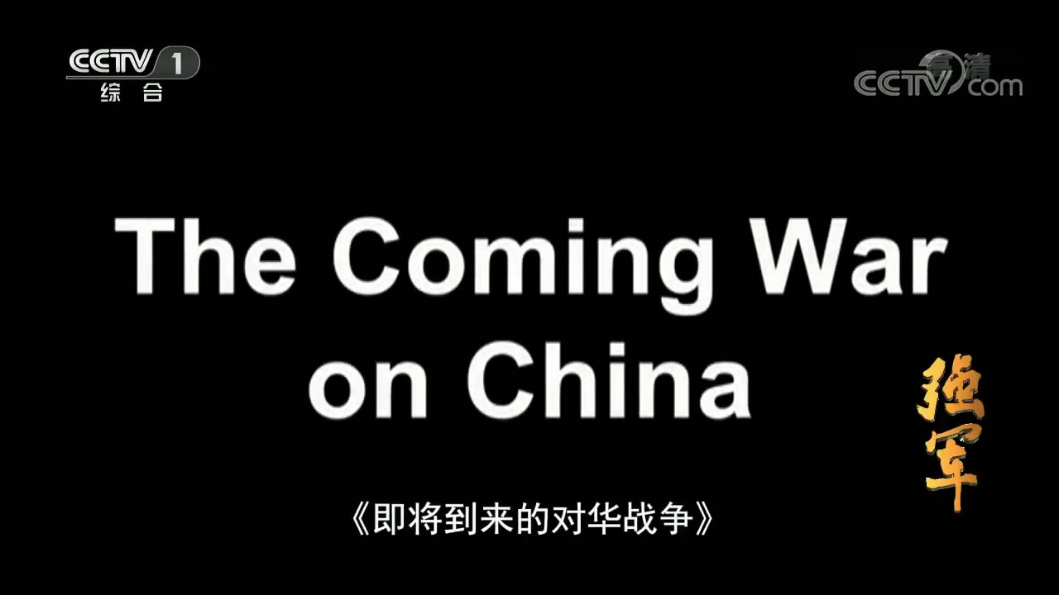
我们如何加固钢铁长城？

Slide 18
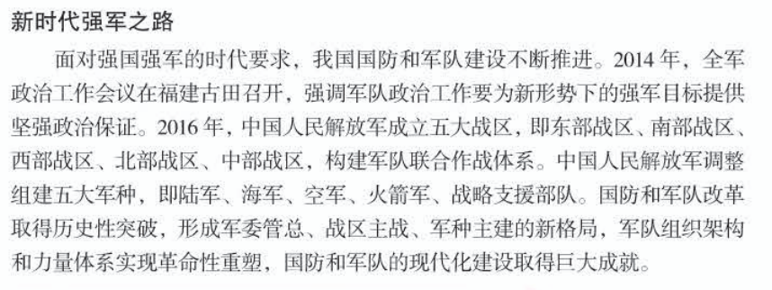
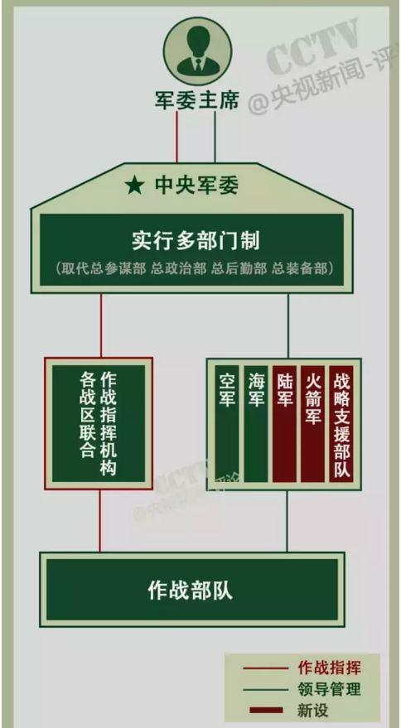
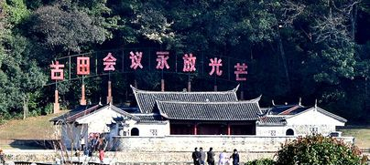
我们如何加固钢铁长城？
政治上：
第一次古田会议的时间和内容？
体系上：
1929年古田会议——
思想建党、政治建军
军种上：

Slide 19
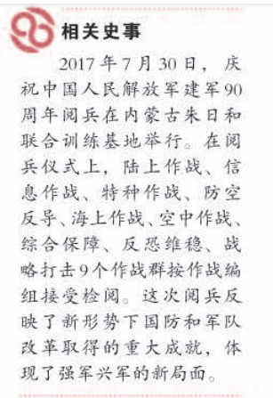
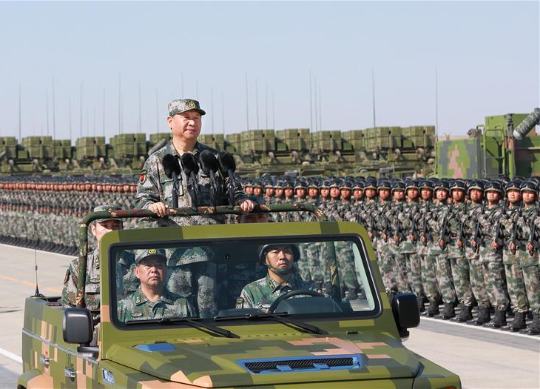
我们如何加固钢铁长城？
习近平在朱日和联合训练基地乘车检阅部队

Slide 20
课堂小结
钢铁长城
三大基石
陆军
海军
重要关口
导弹部队
空军
新时代
强军之路
火箭军

